Slide 1
Velkommen!
Johanna
johannph på mattermost
johannph@uio.no på mail!

Slide 2
Kort: Praktisk informasjon
Undervisningstilbud
  https://www.uio.no/studier/emner/matnat/ifi/IN1010/v21/undervisningstilbud/
  Jeg har konkrete spørsmål/problemer med min kode -> Labtime!
  Jeg vil ha mer liveprogrammering -> Plenumstime!
  Jeg vil jobbe med andre (og kanskje en kjapp recap av forelesning) -> Gruppetime!
  Jeg vil ha en recap av de vanskeligste konseptene fra forelesning -> Repetisjonsgruppe!
Oblig 2, frist Mandag 15.02 kl 23.59
Meld dere på gruppe oblig 4!

Slide 3
De vanligste feilene på oblig 1

Slide 4
Array vs ArrayList
Array er raskere, men ArrayList har metoder, og man kan endre størrelse.
Så bruke Array hvis du vet antall elementer.
F.eks. i oblig1 så visste vi maks antall noder i nodelistene i array, og de fleste av dere (alle?) implementerte det slik at vi fylte opp et rack helt, før vi la til et nytt rack. Så de fleste racksene ville ha maskAntallNoder, bare det siste racket ville ha litt færre racks.

Slide 5
Datastrukturtegning
Anbefaler å lese hele dette dokumentet i sin helhet:
https://www.uio.no/studier/emner/matnat/ifi/IN1010/v21/notater/omdatastrukt-2021.pdf
Objekter skal ha heltrukket-linje-firkant:
Alt som er statisk i en klasse skal inni en stiplet-linje-firkant:
Husk å tegne objektene til array og arrayList som egne bokser!

Slide 6
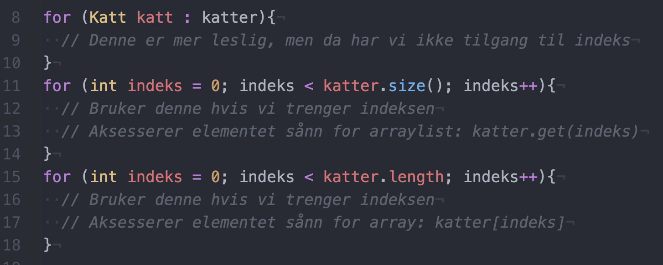
While-loop vs for-loop vs for-each-loop
Vi bruker while hvis vi _ikke_ vet hvor mange ganger noe skal skje, ellers bruker vi for. Altså: kan vi bruke for bruker vi for!
Skal vi gå gjennom elementer i en type liste (bokstaver i en string f.eks.) så bruker vi vanlig for hvis vi trenger indeksen til elementet, ellers bruker vi for-each.
Altså: kan vi bruke for-each på liste bruker vi for-each.

Slide 7
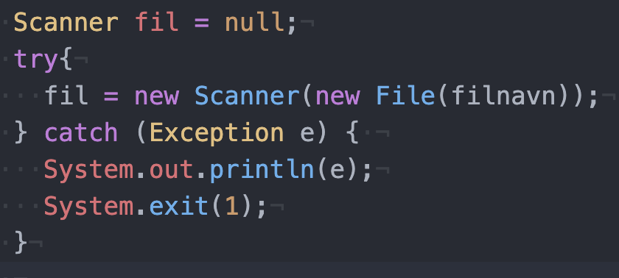
Du trenger ikke putte all koden din i en try/catch!
Det er bare new Scanner som kan gi error, så det er bare den vi trenger å putte inne i try.
Deklarerer variabelen fil utenfor så den er definert utenfor

Slide 8
Repetisjon forrige uke

Slide 9
Sist
Abstract class
.super
super()
Polymorfi
Ugg hjelp, skjønte ingenting av mentimeter-quizen i forelesningen!

Slide 10
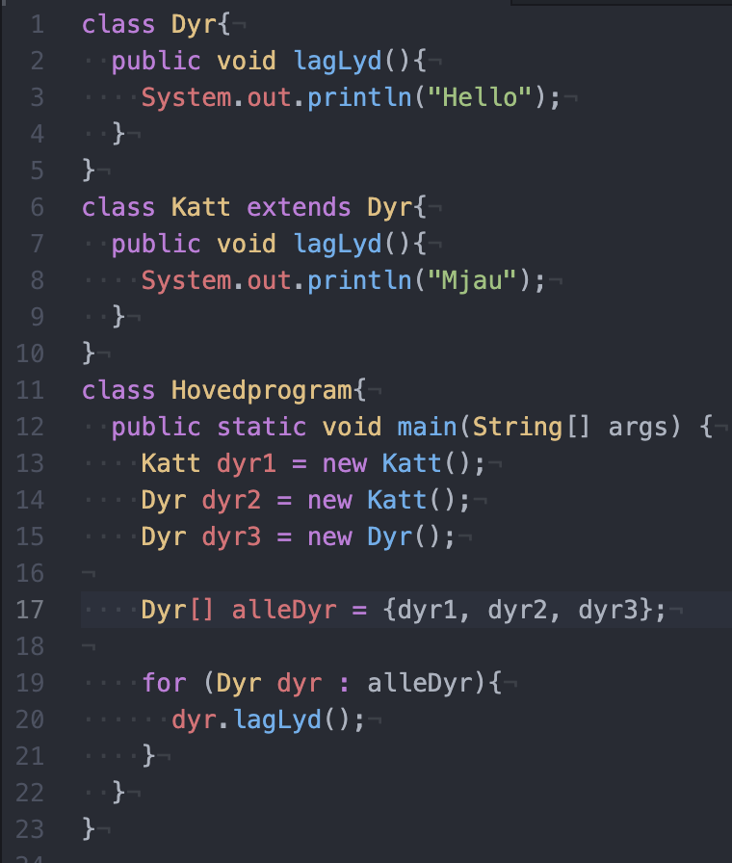
Send meg direktemelding
Hva er super.?
Hva er super()?
Hva er polimorfi?
Hva printes på bildet?
Gir dere 3min på å svare

Slide 11
Send meg direktemelding
Hva er .super?
  Kan brukes når vi vil aksessere noe i superklassen (f.eks. en metode)
Hva er super()?
Hva er polimorfi?
Hva printes på bildet?

Slide 12
Send meg direktemelding
Hva er .super?
  Kan brukes når vi vil aksessere noe i superklassen (f.eks. en metode)
Hva er super()?
  Kall på superklassen sin konstruktør
Hva er polimorfi?
Hva printes på bildet?

Slide 13
Send meg direktemelding
Hva er .super?
  Kan brukes når vi vil aksessere noe i superklassen (f.eks. en metode)
Hva er super()?
  Kall på superklassen sin konstruktør
Hva er polimorfi?
  Når ulike klasser arver hverandre(extends) og de har metoder med samme signatur som gjør ulike ting.
  Så hvis vi kaller samme metode på ulike objekter kan de utføres ulikt.
Hva printes på bildet?

Slide 14
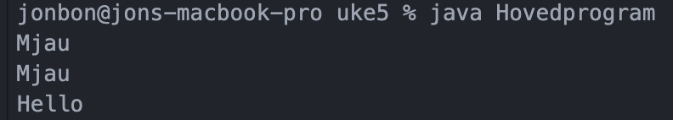
Send meg direktemelding
Hva er .super?
  Kan brukes når vi vil aksessere noe i superklassen (f.eks. en metode)
Hva er super()?
  Kall på superklassen sin konstruktør
Hva er polimorfi?
  Når ulike klasser arver hverandre(extends) og de har metoder med samme signatur som gjør ulike ting.
  Så hvis vi kaller samme metode på ulike objekter kan de utføres ulikt.
Hva printes på bildet?

Slide 15
Send meg direktemelding
Hva er .super?
  Kan brukes når vi vil aksessere noe i superklassen (f.eks. en metode)
Hva er super()?
  Kall på superklassen sin konstruktør
Hva er polimorfi?
  Når ulike klasser arver hverandre(extends) og de har metoder med samme signatur som gjør ulike ting.
  Så hvis vi kaller samme metode på ulike objekter kan de utføres ulikt.
Hva printes på bildet?

Slide 16
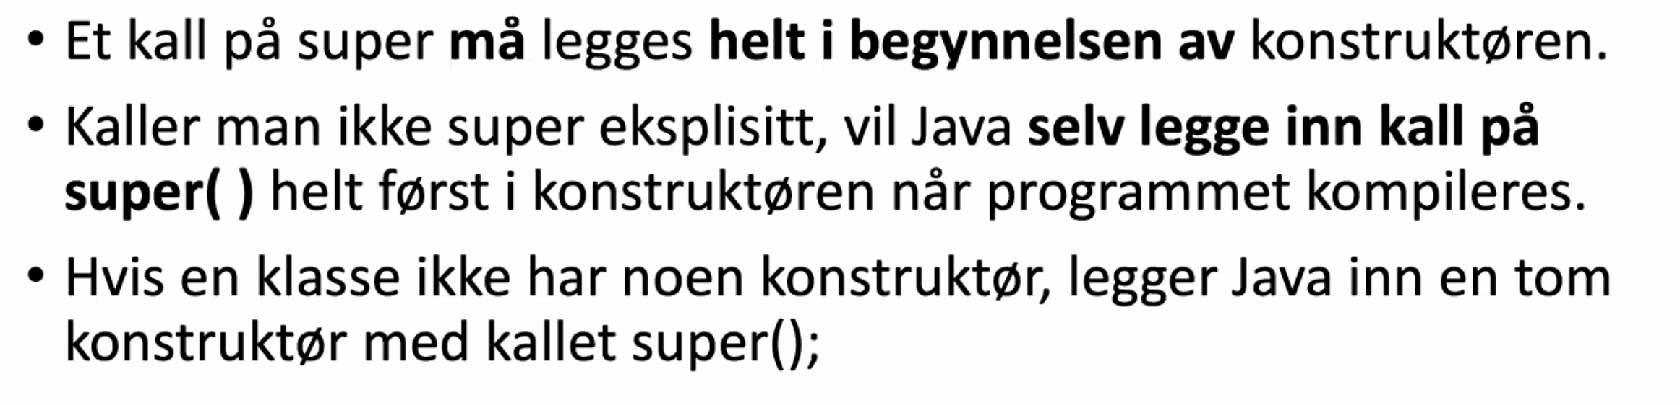
Tre regler fra forelesning

Slide 17
Object, og metodene toString og equals
Object er eller klassers superklasse!
Og den har metoder man kan overskrive, bl.a. toString og equals!
Vi skriver om skrivUtInfo() i klassene våre.
Object
Dyr
Katt

Slide 18
Repetisjon denne uken

Slide 19
I dag
Interface
HashMap

Slide 20
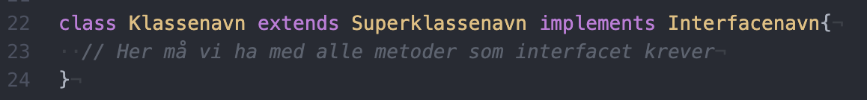
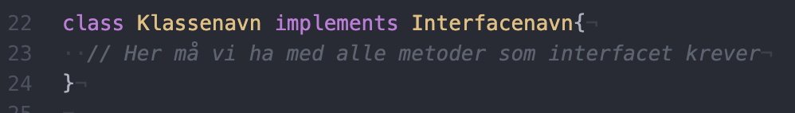
Interface
Beskriver en gruppe objekter med de samme egenskapene.
Gjør bl.a. t vi kan putte alle de objektene (og bare de) i samme liste.
Et interface har definert signaturen til noen metoder. Alle klasser som implementerer et interface må ha disse metodene.

Slide 21
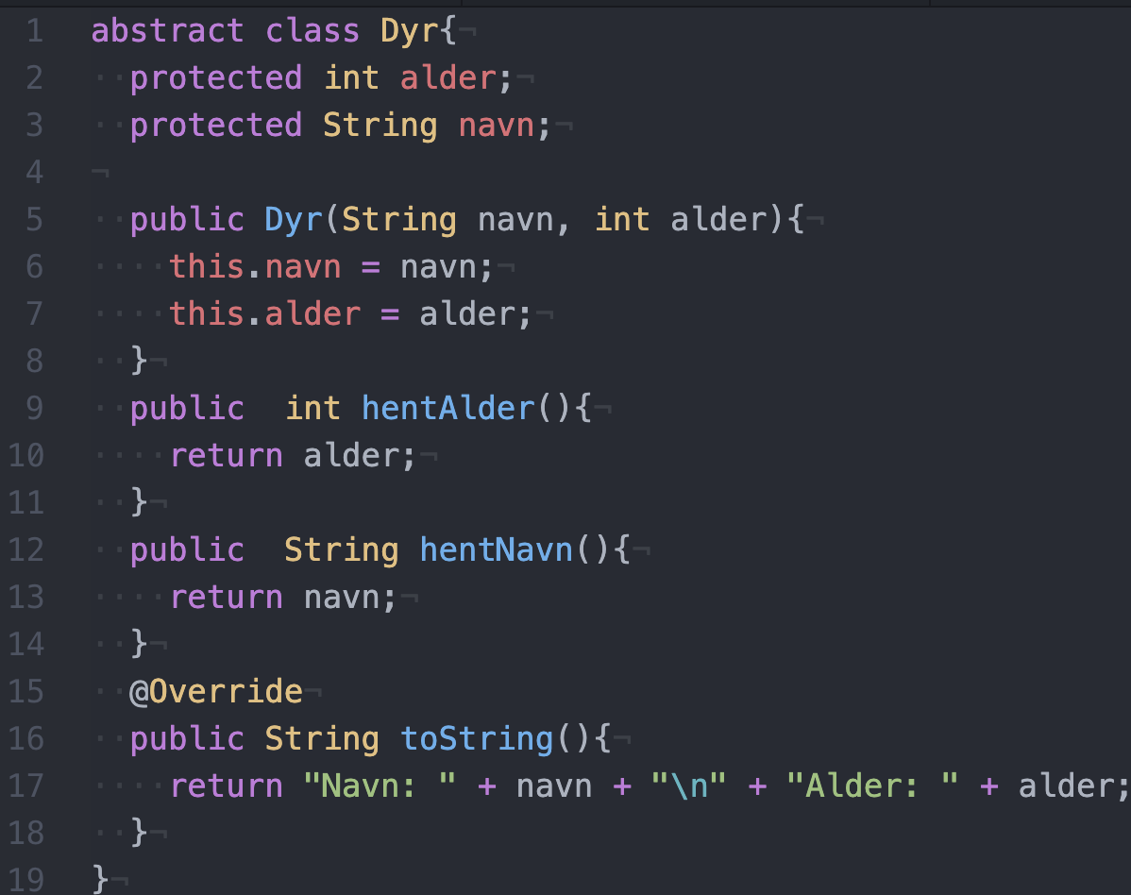
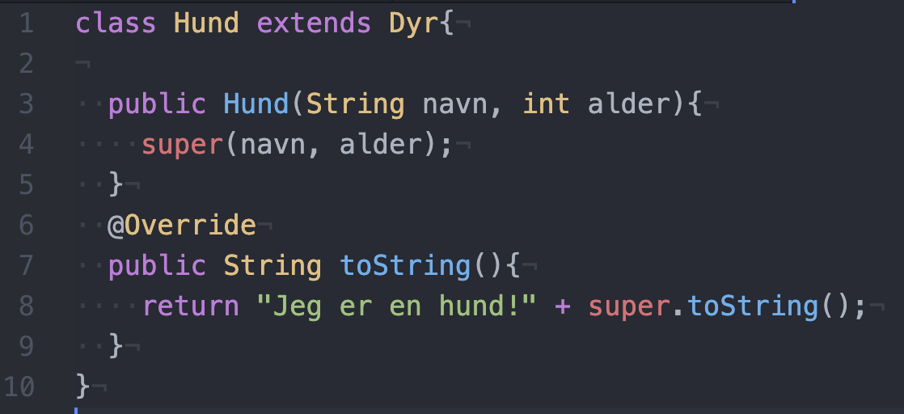
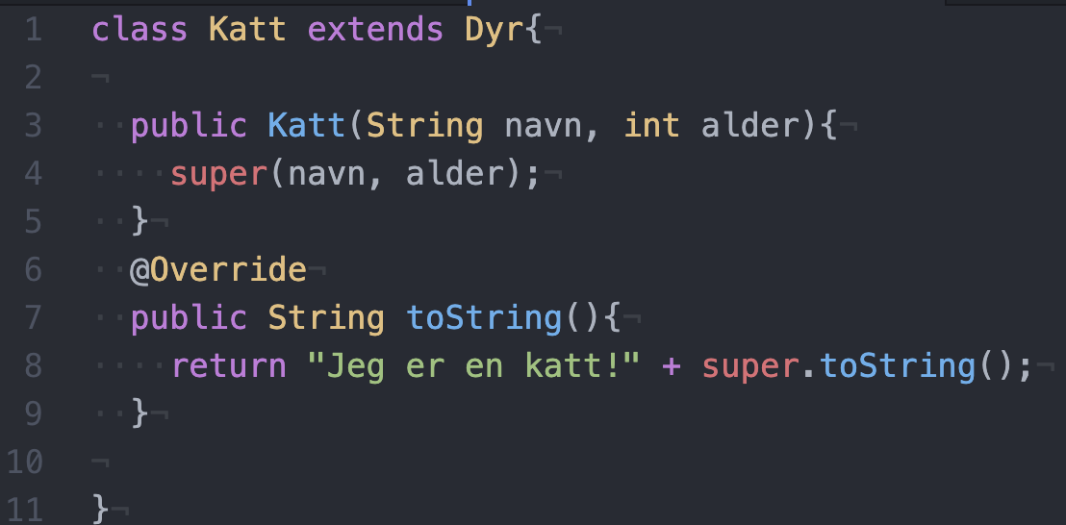
Dyreregister

Slide 22
Dyreregister
Vi har en klasse Dyr. I den virkelige verden finnes det en del dyr som har sånn chip så man kan sjekke hvem som eier dem og sånn.
To eksempler er katter og hunder(tror jeg??)

Slide 23
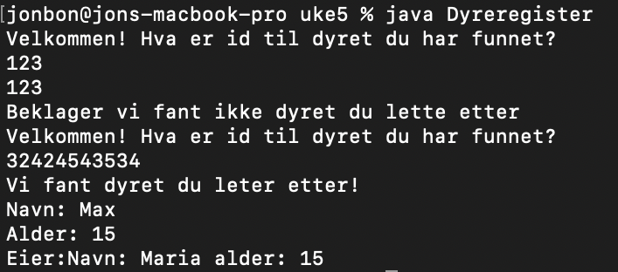
Dyreregister
Vi har en klasse Dyr. I den virkelige verden finnes det en del dyr som har sånn chip så man kan sjekke hvem som eier dem og sånn.
To eksempler er katter og hunder(tror jeg??)
Vi skal lage et dyreregister der man kan slå opp på id og få info om dyr og eier.

Slide 24
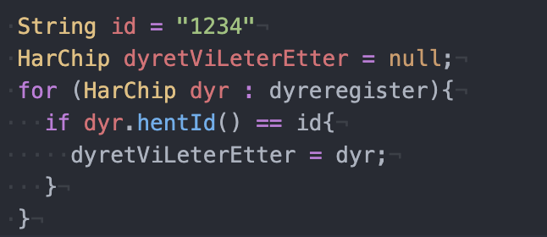
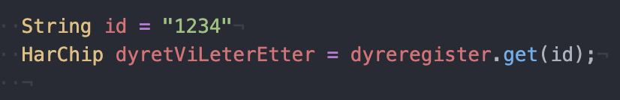
HashMap
Hvis vi har en mengde objekter kan vi bare putte dem i en liste og gå gjennom listen for å finne det vi vil ha.
Men det går veldig mye raskere, og ser veldig mye penere ut å bruke en hashmap(ordbok) (hvis vi ofte slår opp på samme verdi):

Slide 25
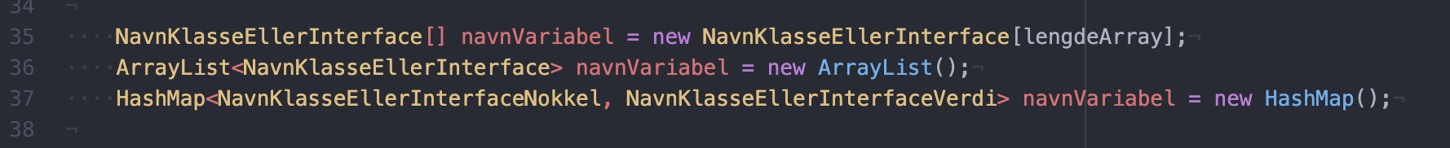
Interface
Uansett om vi bruker Array, ArrayList eller HashMap må vi fortelle programmet hva vi vil putte oppi.

Slide 26
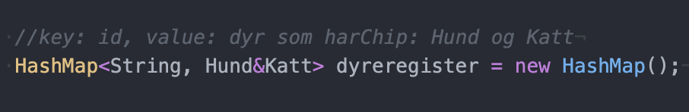
Interface
Uansett om vi bruker Array, ArrayList eller HashMap må vi fortelle programmet hva vi vil putte oppi.
Så det vi vil:

Slide 27
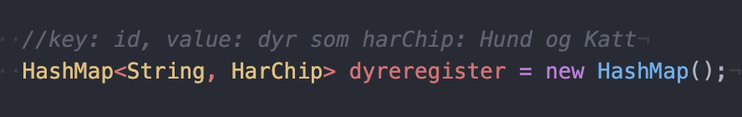
Interface
Uansett om vi bruker Array, ArrayList eller HashMap må vi fortelle programmet hva vi vil putte oppi.
Så det vi vil:
For å gjøre dette lager vi et interface:

Slide 28
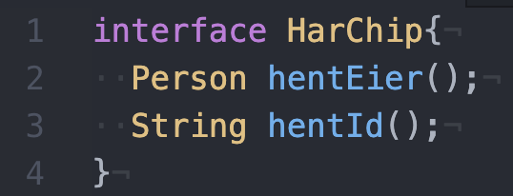
Dyreregister
Vi har en klasse Dyr. I den virkelige verden finnes det en del dyr som har sånn chip så man kan sjekke hvem som eier dem og sånn.
To eksempler er katter og hunder(tror jeg??)
Vi skal fikse sånn at Katt og Hund blir Dyr med chip!

